Slide 1
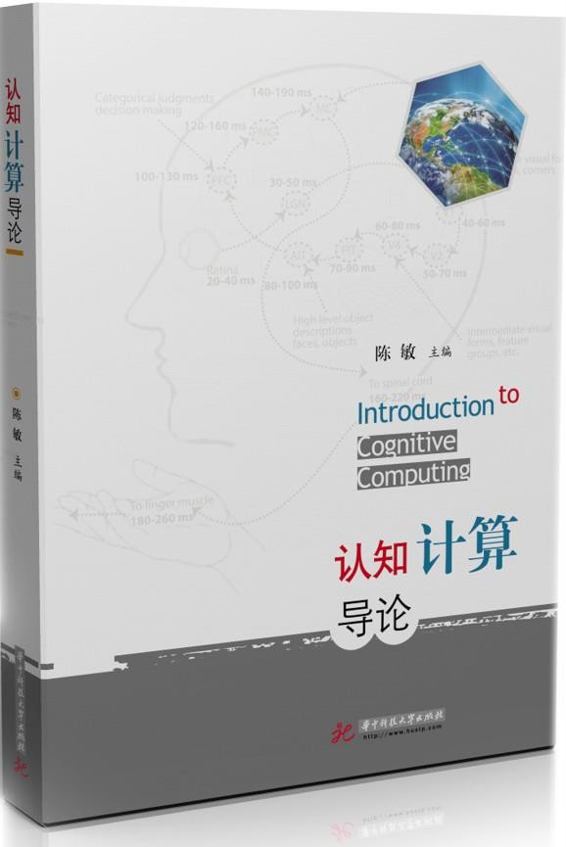

认知计算导论 Introduction to Cognitive Computing

Slide 2
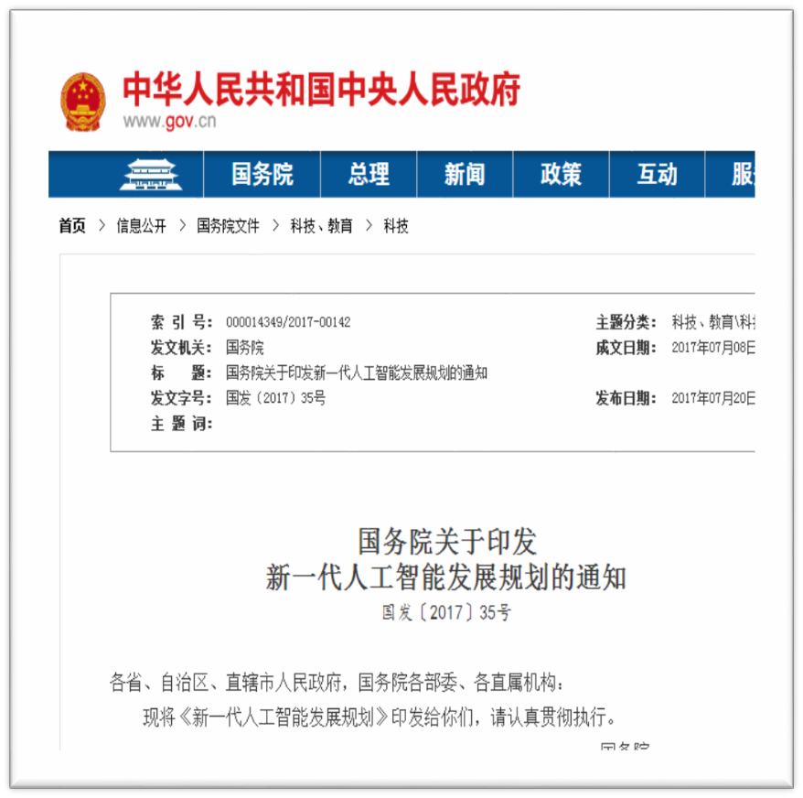
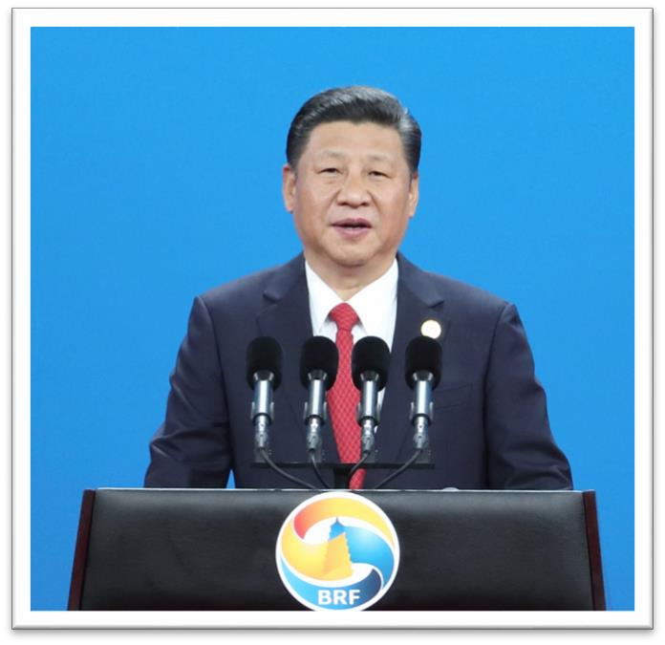
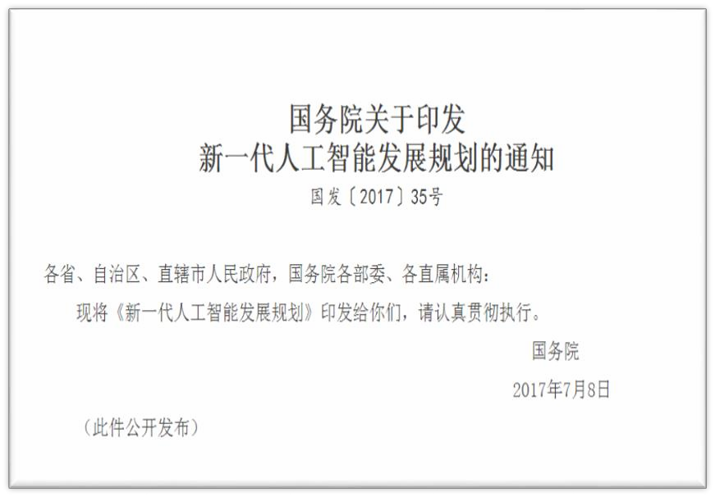
人工智能上升为国家战略
2017年5月一带一路·高峰论坛，习总书记强调： 加强人工智能等前沿领域合作
2017年7月国务院发布《新一代人工智能规划》

Slide 3


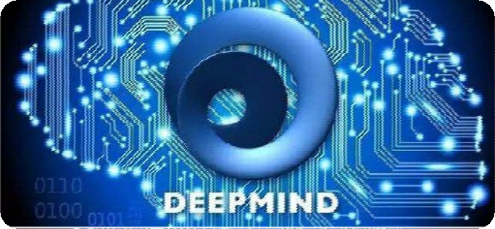
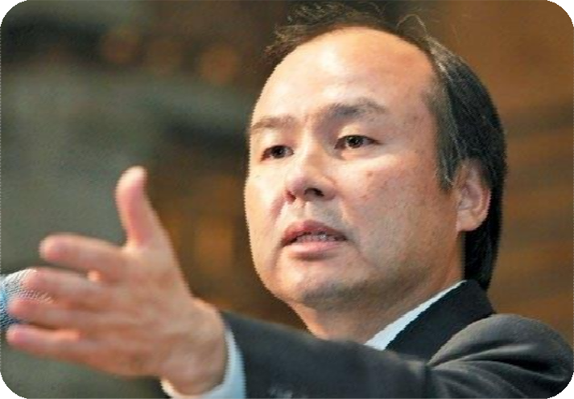
人工智能在全球范围掀起了新一轮高潮
未来智能机器人决定GDP排名
围棋人机对决
国际巨头纷纷关注人工智能

Slide 4
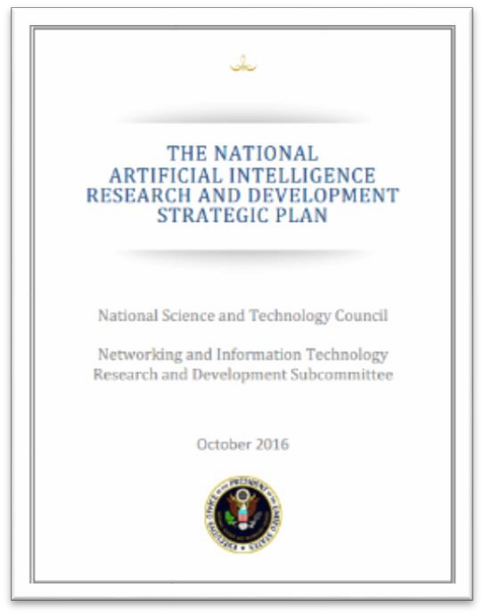
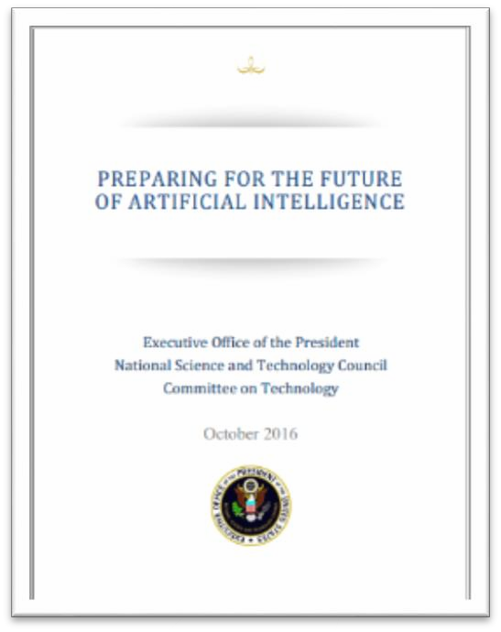

美国政府高度重视人工智能
2016年5月，美国白宫为人工智能发声： 在全美举办４场知识讲座，讨论与人工智能相关的法律政策、社会福利、安全控制及经济应用问题，加深公众对人工智能的理解。
2016年10月美国《国家人工智能 研究与发展策略规划》
2016年10月美国《为未来人 工智能做好准备》

Slide 5
1
从认知科学到认知计算
2
以人为中心的认知循环
3
情感认知
4
脑认知
5
认知计算与深度学习

Slide 6
1
从认知科学到认知计算
2
以人为中心的认知循环
3
情感认知
4
脑认知
5
认知计算与深度学习

Slide 7
从认知科学到认知计算
依赖于数据本身而又具有 自我认知和决策，最终目
的达到完全的类脑计算
无法用现有的软件工具提取、 存储、搜索、共享、分析和处 理的海量的、复杂的数据集合，具有数据体量巨大、数据类型繁多、价值密度低、处理速度快、真实等特征
认知计算的演进
从各种媒体表示的信息 中，根据不同的需求识 别出有效的、新颖的、 潜在有用的，以及最终 可理解的知识
认知计算
大数据
认知科学
研究信息如何在大脑中形成以及转录过程的跨领域学科，以计算机科学和认知神经科学为主，包括心理学、语言、哲学、教育学、人类学等
2008 2011
知识发现
时间
1968
1976

Slide 8
1
从认知科学到认知计算
2
以人为中心的认知循环
3
情感认知
4
脑认知
5
认知计算与深度学习

Slide 9
以人为中心的认知循环
机器人 认知
医疗 认知
人
以人为中心的认知循环
情感 认知
1.基于数据与信息的认知：提高机器的智能
人对已有信息新的 解读和诠释：突破 数据的局限
机器对人的认知： 为人提供认知服务
2.人对已有信息新的解读和诠释：突破数据的局限
信息论
信息的 价值
物联网
大数据
信息空间
机器
3.机器对人的认知：为人提供认知服务
信息的 潜能
自我 认知
基于数据与信息的认知：提高机器的智能

Slide 10
1
从认知科学到认知计算
2
以人为中心的认知循环
3
情感认知
4
脑认知
5
认知计算与深度学习

Slide 11


认知计算与形象思维
左脑：掌管语言、意念、逻辑等 对应逻辑思维，理性方法
右脑：掌管形象思维和情感等 对应形象思维，感性方法
+
是 正方形
是 正方形
边长
直角
+
不是 正方形
不是 正方形
边长
直角
特征表示：以严格的概念定义为基 础，建立边长，直角等特征的概念
学习:“f( ) 是/否正方形” 的一种映射关系
认识正方形的感性和理性方法：（a）理性方法，（b）感性方法。

Slide 12
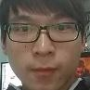




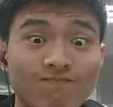
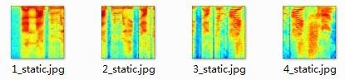
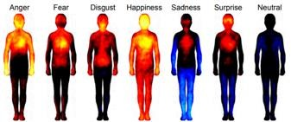
情感感知
主动的
人脸情感大数据
+吃惊
的
惊喜
+惊慌
+紧_{的}张的
控制力高的
+贪婪
妨碍的
+得意洋洋 的
的
+羡慕
+自负的 
生气
的
恐惧
+鄙视的
+勇敢的
+雄心壮 志
+恼怒的
生气
+自我感觉良好
+痛苦的
+厌恶的
+高兴的
+坚定的
+热情的
+嫉妒的
+激愤的
+没耐心
+坚毅的
+泄气的
+不满足的
+愤愤不平的
+被羞辱
开心
+快乐的
+愉快的
的
+可疑的
语音情感大数据
+激动
+热烈的
+期望的
的
的
+感兴趣
+无聊的
+不信任
的
+受惊吓的
积极的
的
消极的
+感觉良好
+印象深刻 的
+自信的
+失望的
的
+多情的
+冷淡的
+悲惨的
+不满意
+惊愕的 的
_{+愧疚的} +意志消沉的
+沮丧的
+阴郁的
+绝望的
开心
+满足的
+担忧的
+充满希望
中性
生命体征情感大数据
的
+殷勤的
+放松的
+宁静的
+渴望的
+友好的
+沉思的
+窘迫的
+镇静的
+忧郁的
+礼貌的 +严肃的
+犹豫的
+无聊的
+反复无常的
有利的
+平和的
控制力低的
+同情的
●
_{悲伤}+失望的
+疲倦的
被动的

Slide 13
1
从认知科学到认知计算
2
以人为中心的认知循环
3
情感认知
4
脑认知
5
认知计算与深度学习

Slide 14
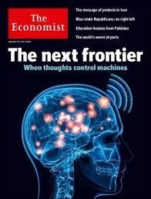
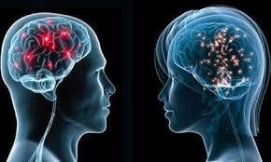
21世纪是脑机接口的世纪
脑认知
我们在现实活中应用脑机接口的方法：
针对学生；
针对ADHD病人；
针对截肢者。
脑 机 接 口 是 一 个前沿的、 应用广泛 的 研 究 方 向

Slide 15
在技术方面，脑机接口已经越来越接近现实生活。
脑认知
1924 德国精神病学家汉斯伦杰首次发现脑电图（物理呈现）。
1969 华盛顿大学医学院使用猴子进行脑电生物反馈研究。
1996 菲利普肯尼迪首次在人脑中植入了接口设备。
1999 加勒特-斯坦利（哈佛大学）试图解码神经元发射信息来重建视觉图像。
2000 布朗大学的John Donoghue小组实施了运动控制来跟踪猴子的视觉目标。
2001 John Donoghue和布朗大学研究团队开始脑植入系统Brain Gate的研究。
2014 通过发送EEG信号（脑电图）在互联网上进行了直接的脑对脑通信。
2017 马斯克宣布投资Brain Computer Interface Company（ Neuralink ）。
2017 Facebook建立了一个脑机接口技术团队来研究脑打字项目（将人脑的思维解码为文字语言，定位在消费电子类的非侵入式应用）。

Slide 16


脑认知
European Union
Human Brain Project
Russia
United States
U.S Brain Initiative
China
Japan
在政策方面，全世界有越来越多的国家对于脑机接口推出了相关政策，2013年 美国一共投入了40多亿美金，2017年中国也正式启动了类脑研究计划（科技创新2030）。

Slide 17

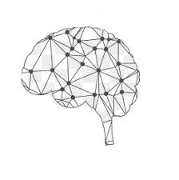
逐步显现的脑机接口路线图
脑认知
B. 机器分析大脑
A.大脑控制机器
脑打字
基于大脑的生物测定学
感觉提取
消费者情绪检测
内存上传/下载
提高心智能力
人类AI
智能假肢
智能外骨骼
智能家居
智能驾驶
脑电波 肌电 神经电
“读心术”
C.大脑连接大脑（信号层面抑或感知层面？）

Slide 18
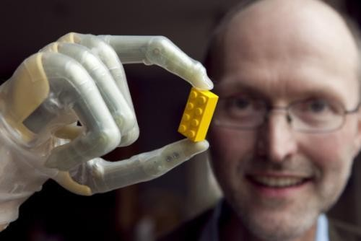
智能假肢——
脑认知
脑机接口结合AI为残疾人带来了灵活而有用的假肢
智能假肢的案例: 在一个中国的节目中，失去双手27年的国家运动 员在现场进行简单的训练就可以通过智能假肢写毛笔字，做简单的动作。

Slide 19
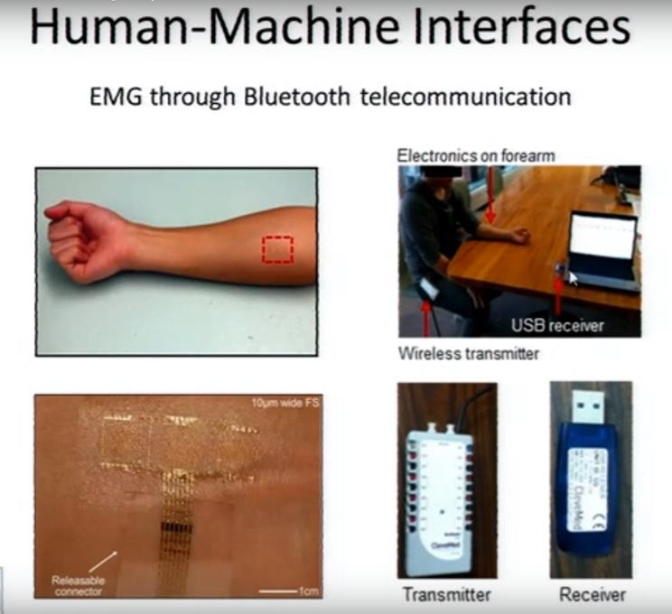
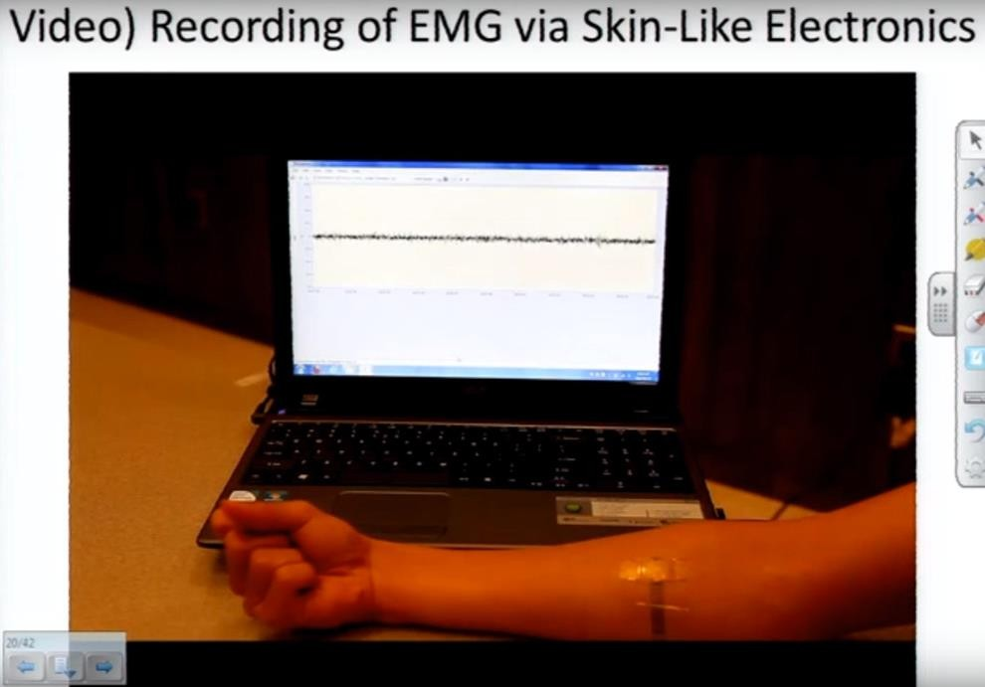
脑认知
智能假肢——
基于柔性皮肤的肌电信号采集

Slide 20
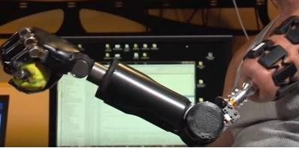
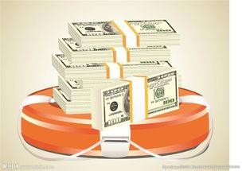
截肢者用假肢手臂不但贵而且不容易使用
脑认知
现有的解决方案需要超过6万美金（奢
侈品）
实惠（少于5000美金），非 侵入式，AI驱动的假肢手臂

Slide 21
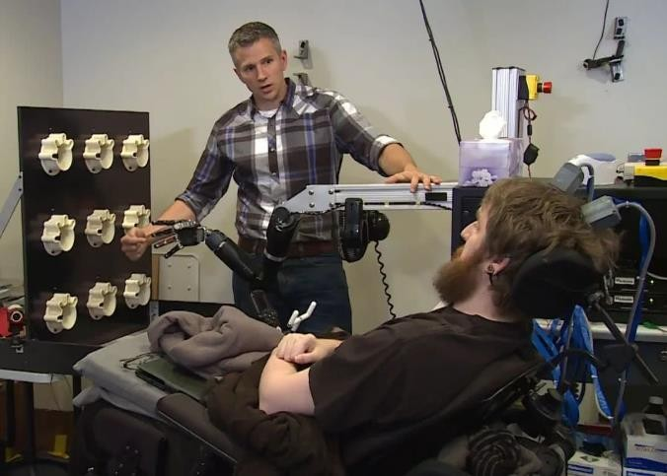
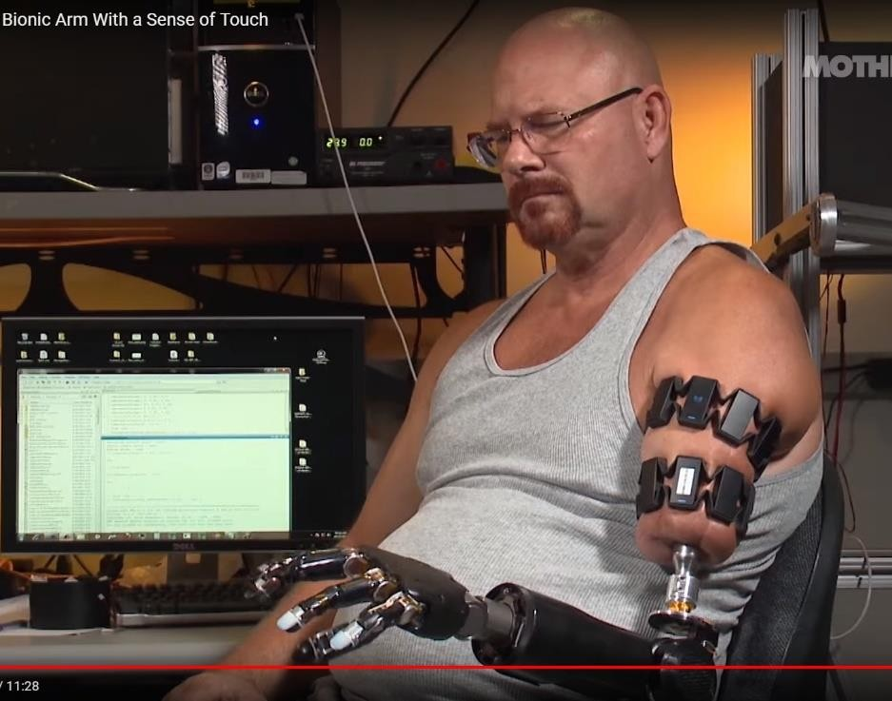
智能假肢——
脑认知
侵入式脑机接口
用人体体能信息，比如说脑信号，心电信号，神经信号控制外部装备。
DARPA的“革命性假肢”项目旨在帮助瘫痪的人使用大脑控制机器人手臂

Slide 22
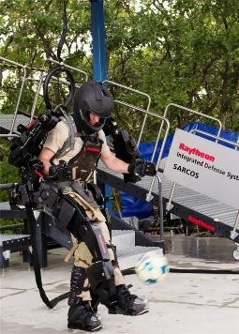
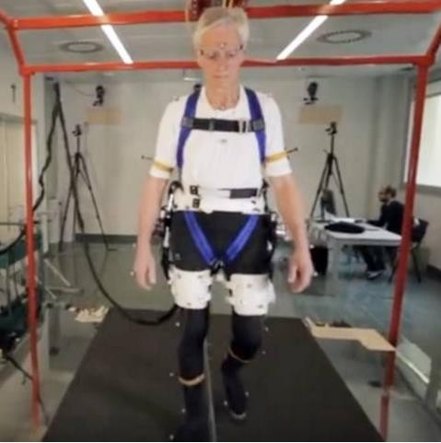
智能外骨骼——
脑认知
来自科幻小说的钢铁侠正在变成现实
脑机接口；
能完成三个不 同方向的行走任 务：向左走，向 右走，向前走。

Slide 23

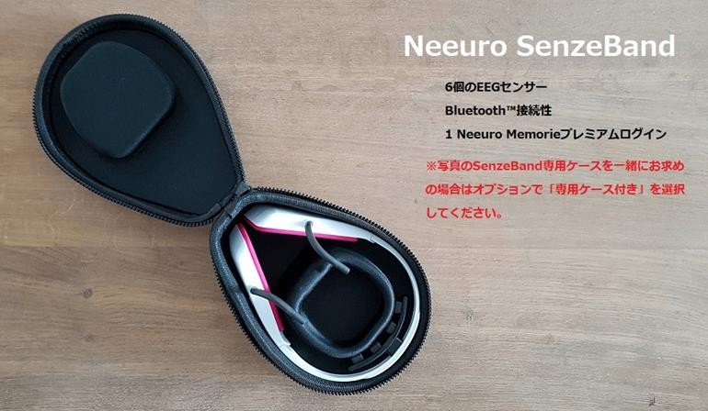
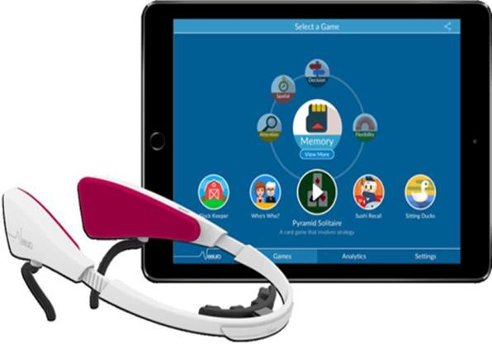
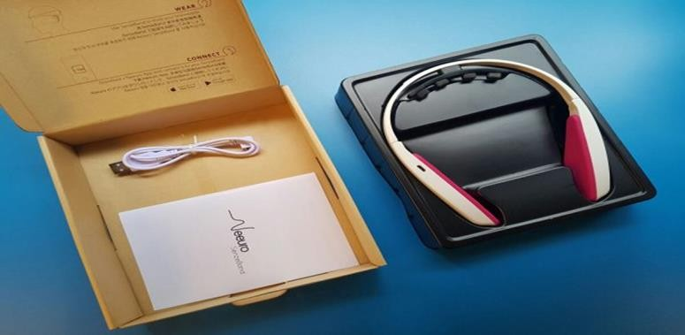
智能家居——
脑认知
脑机接口的技术将被更广泛地使用与未来家居中
把脑电波活动转换成命令去改 变频道，不需手动遥控器。
更多的智能家居也可以被精准 控制。

Slide 24
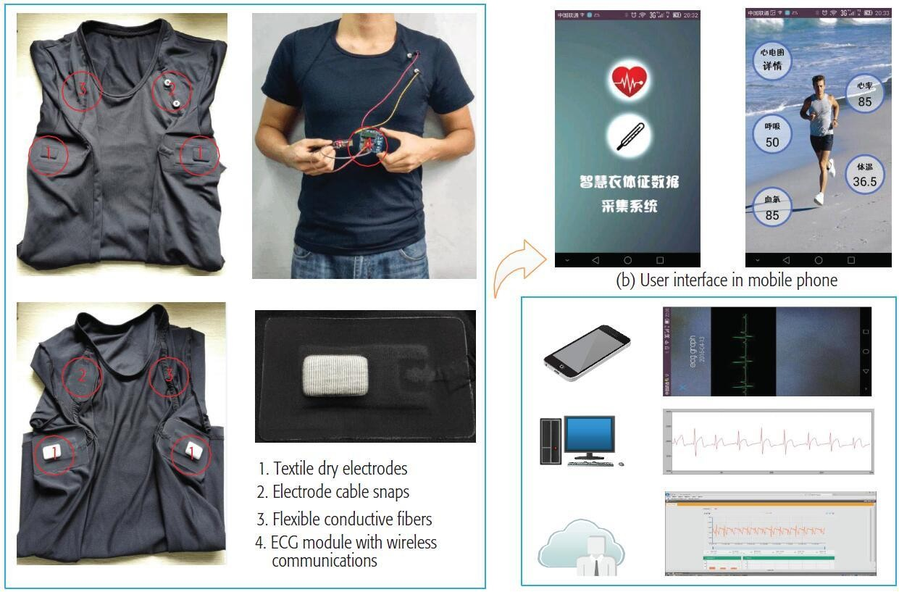
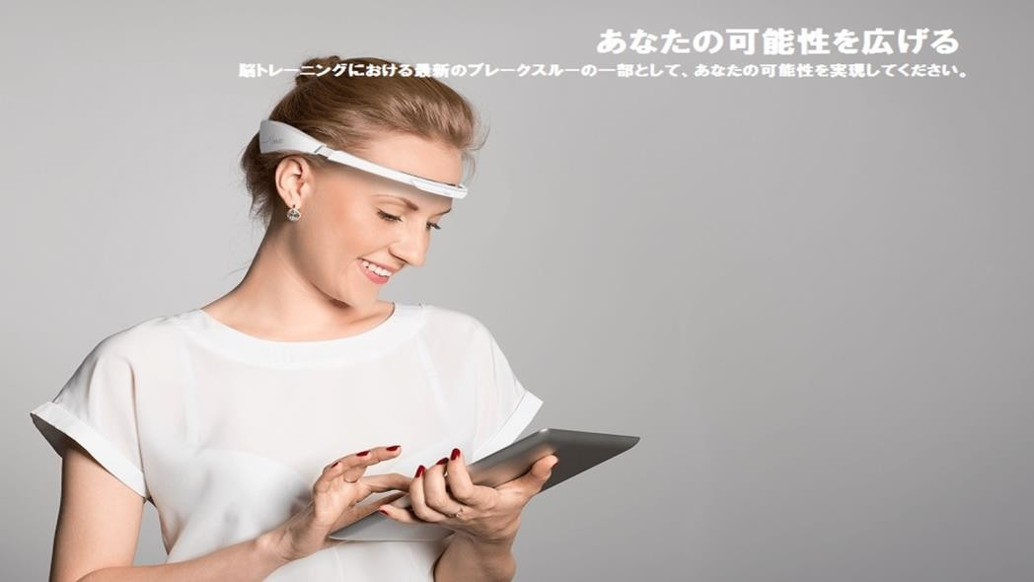
智能家居——
脑认知
Wearable 2.0-可穿戴2.0
可穿戴数据采集设备

Slide 25
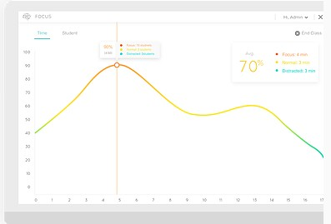







对于学生：
脑认知
通过脑机接口设备促进智力发展
学生
教师
提高教学水平
学生集中力画像
管理者
家长
测量实时集中力
教师与教学战略测评
个性化学生报告

Slide 26
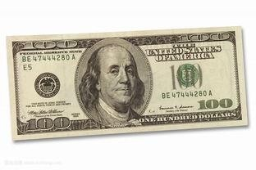

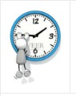

多 动 症 患 者 使 用
脑认知
问题
多动症患者的市场
世界上有9.5%的儿童患有注意力缺陷，有4.4%的
多动症患者的市场
成年人患有注意力缺陷，美国每年在多动症患者的药物上花费130亿美元。在美国，治疗注意力不足和相 关生产力损失的总成本在1460亿美元和2660美元。
高价
20场培训课程费 用为4000美元
临床环境的要求
培训不能单独在家里完成， 需要由专业治疗师来操作
现在存在的治疗方案的缺陷
· 药物治疗
疗效的持续时间短以及副作用。副作用包括睡眠不稳定、食欲不振、情绪波动、烦躁不安、感染和焦虑症。
· 传统的神经反馈训练
高时间成本
穿戴不便并且耗时
训练经验不足
单调乏味的训练会使 病人感到无聊

Slide 27


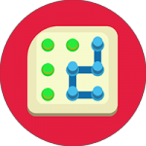


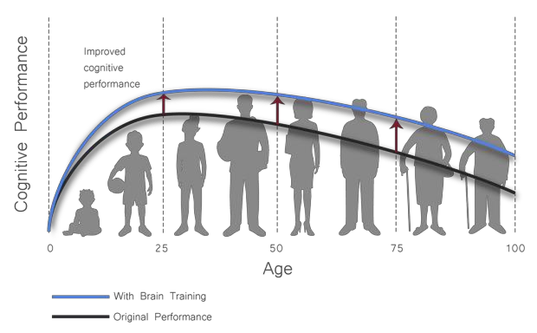



脑认知
空间感
记忆力
注意力

Slide 28
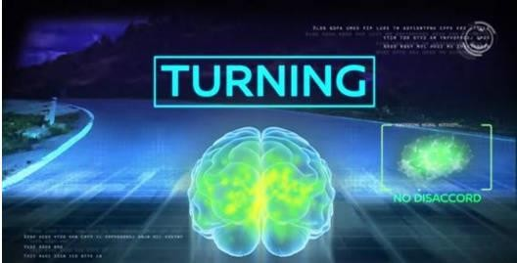
智能驾驶——
脑认知
实时监测司机大脑状态，避免事故
大脑和车载系统连接
辅助自动驾驶汽车（视司机大脑状态 决定控制权重）
刹车
更安全的行驶

Slide 29
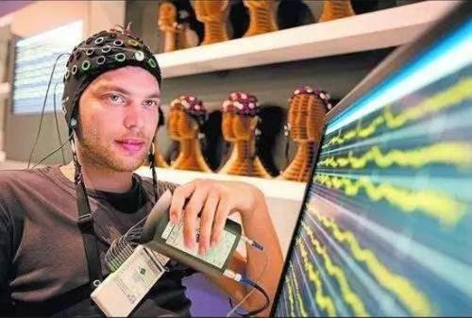
情绪检测
脑认知
脑机接口一个广大的应用是情绪检测。情绪是非常重要的。目前很多的情绪检 测主要还是通过面部识别，通过人工智能的图像分析。但是并不能代表我们的真实 状态，有人喜怒并不形于色。通过脑机接口可以快速的检测你的情绪状态。

Slide 30
1
从认知科学到认知计算
2
以人为中心的认知循环
3
情感认知
4
脑认知
5
认知计算与深度学习

Slide 31
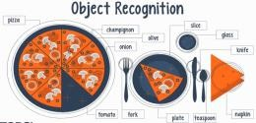
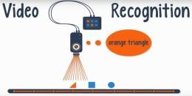
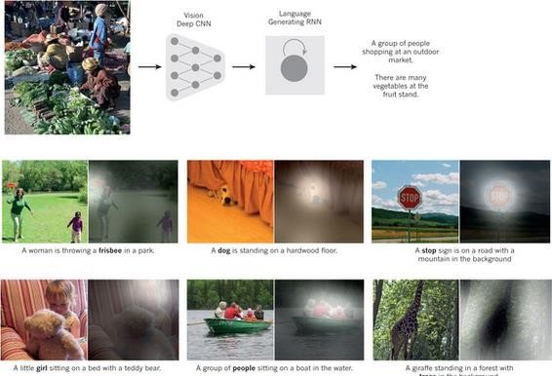
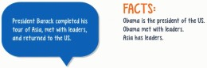

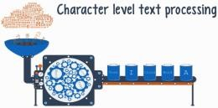
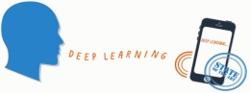
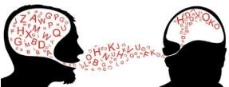
认知计算与深度学习
(a) 目标识别
(b) 音频识别
(c) 图像检索
(d) 特征提取
(e) 机器翻译
(f) 文本处理
(g) 语音识别
(h) 自然语言处理

Slide 32

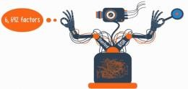
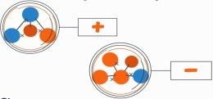
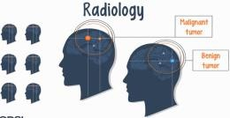
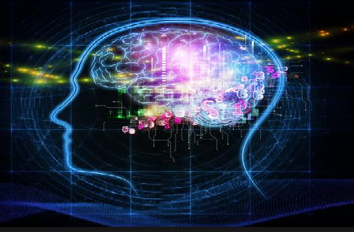
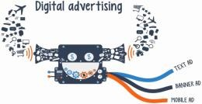
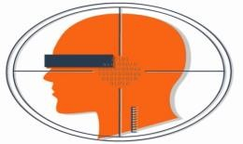
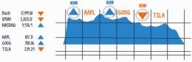
认知计算与深度学习
(i) 语义分析
(j) 癌症诊断
(k) 药物发现
(l) 放射学
(m)生物分析
(n) 数字广告
(o) 欺诈检测
(p) 销售&购买预测

Slide 33
认知计算代表一种全新的计算模式，它包含信息分析、自然语言处理与机器学习等领域的大量技术创新，能够助力决策者从海量非结构化数据中揭示非凡的洞察。认知计算系统能够以自然的方式进行人机交互；基于大数据进行推理认知；从自身与数据、人类的交互中学习。

Slide 34
THANKS !

